Slide 1
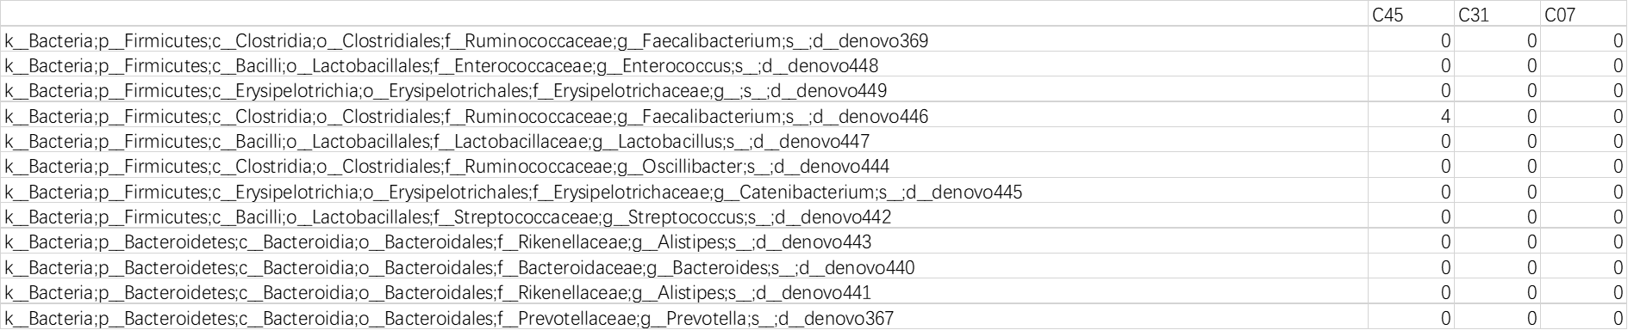
这篇文献用自写软件来做分类器和预测。
由不同种类不同丰度的微生物，探究肠道菌与人体健康的关系。
有人致力于通过机器学习的方法如SVM和随机森林等就用来评价微生物群落对人体不同健康状态的判别程度，并构建预测模型，通过微生物群落来预测健康情况的走势。
因为有的疾病(如龋齿等)在初发阶段临床指标的变化不明显，而菌群已经开始发生了明显的变化(通常所说的亚健康状态)，所以可以利用机器学习的方法对菌群进行分类从而预测相关疾病。
我们的工作基于该文献的元数据(metadata)和非标准的otu table,来探寻可以作为多种疾病的biomarks的菌属的异同.(非标准的out table 相关软件不能直接使用)
作者使用热图绘制过程已经计算过相关属并排序.
非标准的otu table

Slide 2
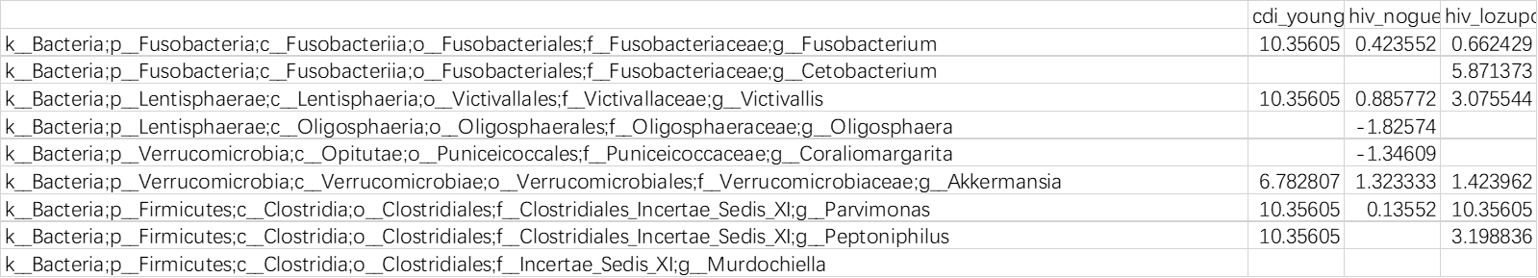
文章计算的所有文献中不同属的Logfold difference.
file-S5.effects.txt
Logfold difference of mean abundance in cases and controls. For each genus, this is calculated as: log2(mean_abundance_in_cases/mean_abundance_in_controls). If the mean abundance in both cases and controls is 0, this value is 0. If the mean abundance in controls is 0 and in cases is not 0, the maximum value of the table is filled in. If the mean abundance in cases is 0 and in controls is not 0, the minimum value of the table is filled in.

Slide 3
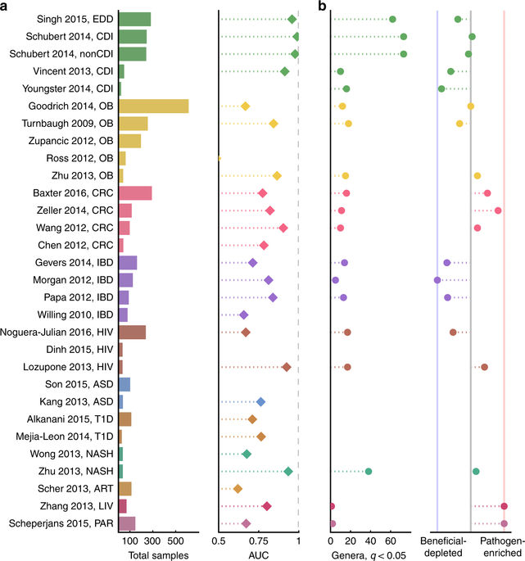
微生物组在不同的疾病中发生了改变
AUC值越大，当前的分类算法越有可能将正样本排在负样本前面，即能够更好的分类。
Notes:
建立了属级随机森林分类器，以便对每个研究中的对照病例进行分类
B2.变化属的数目
B3.有益菌衰竭,有害菌增多

Slide 4
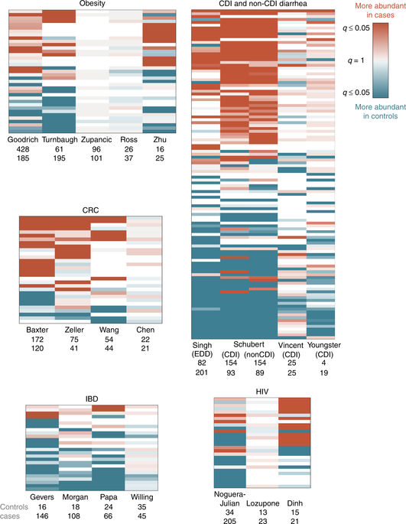
有益微生物的丧失或病原体的富集
行包括在每种疾病中至少一个数据集中显着的所有属，列是数据集。q值由效应方向着色，其中红色表示疾病患者的平均丰度较高，蓝色表示对照组中较高的平均丰度。不透明度范围从q = 0.05-1，其中q值小于0.05是最不透明的并且q接近1的值是灰色的。白色表示该属不存在于该数据集中。在每张热图中，行从大多数疾病相关（顶部）到大多数健康相关（底部）排序
Heat maps showing log10(q values) for each disease

Slide 5
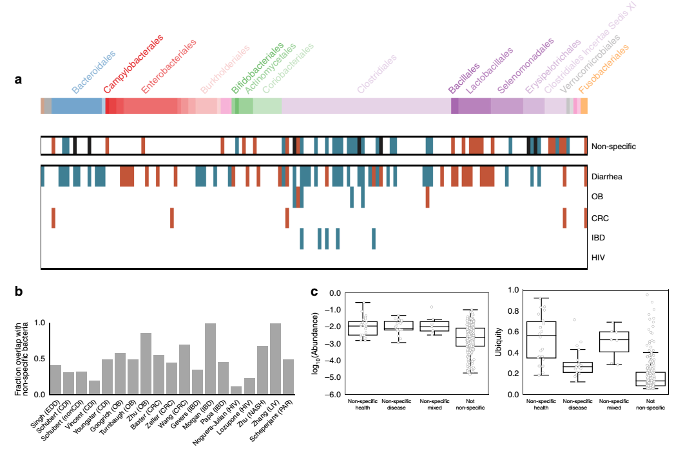
大多数与疾病相关的微生物组织关联与对疾病的非特异性微生物反应重叠
Notes:
大多数与疾病相关的微生物组织关联与对疾病的非特异性微生物反应重叠
a.非特异性和疾病相关属
b.部分与非特定细菌重叠
c.丰度普遍存在

Slide 6
表格来自作者, file-S2.disease_specific_genera.txt
Genera which are consistently associated with individual diseases, for the diseases which had at least 3 independent datasets.
Genera are considered disease-associated if they are significant (q < 0.05) in the same direction in at least two different datasets of the same disease.
Note that if a genus is significantly health-associated in 2 datasets and signficantly disease-associated in 1 dataset of the same disease, then it is not considered to be consistently associated with that disease. In other words, being both health- and disease-associated cancels out and only the net association is considered.
我根据自己的结果进行颜色标记,绿色=该属在疾病样本中减少,反之增多.其中,ibd中未分类UC/CD,所以未标记该项.

Slide 7
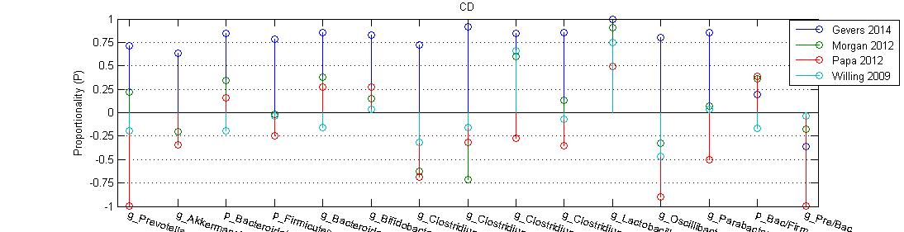
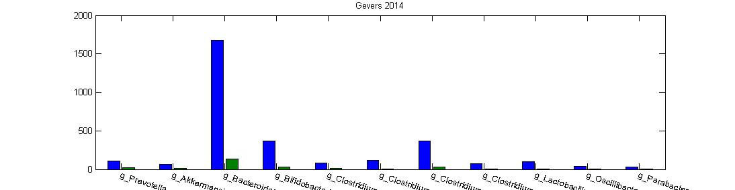
原始数据可以精确到属,做到属是最准确的,所以我们抛弃了之前统计的非属的数据.
上图=cd疾病不同文献几种指标变化
下图=其中一篇文献,疾病与健康相关属的平均数柱状图

Slide 8
总结
该文献提供的数据是作者自己处理的文件格式,不用作者的程序很难处理,若要深入挖掘,需要linux 下很多脚本,我的电脑不知何故无法运行.

